Slide 1
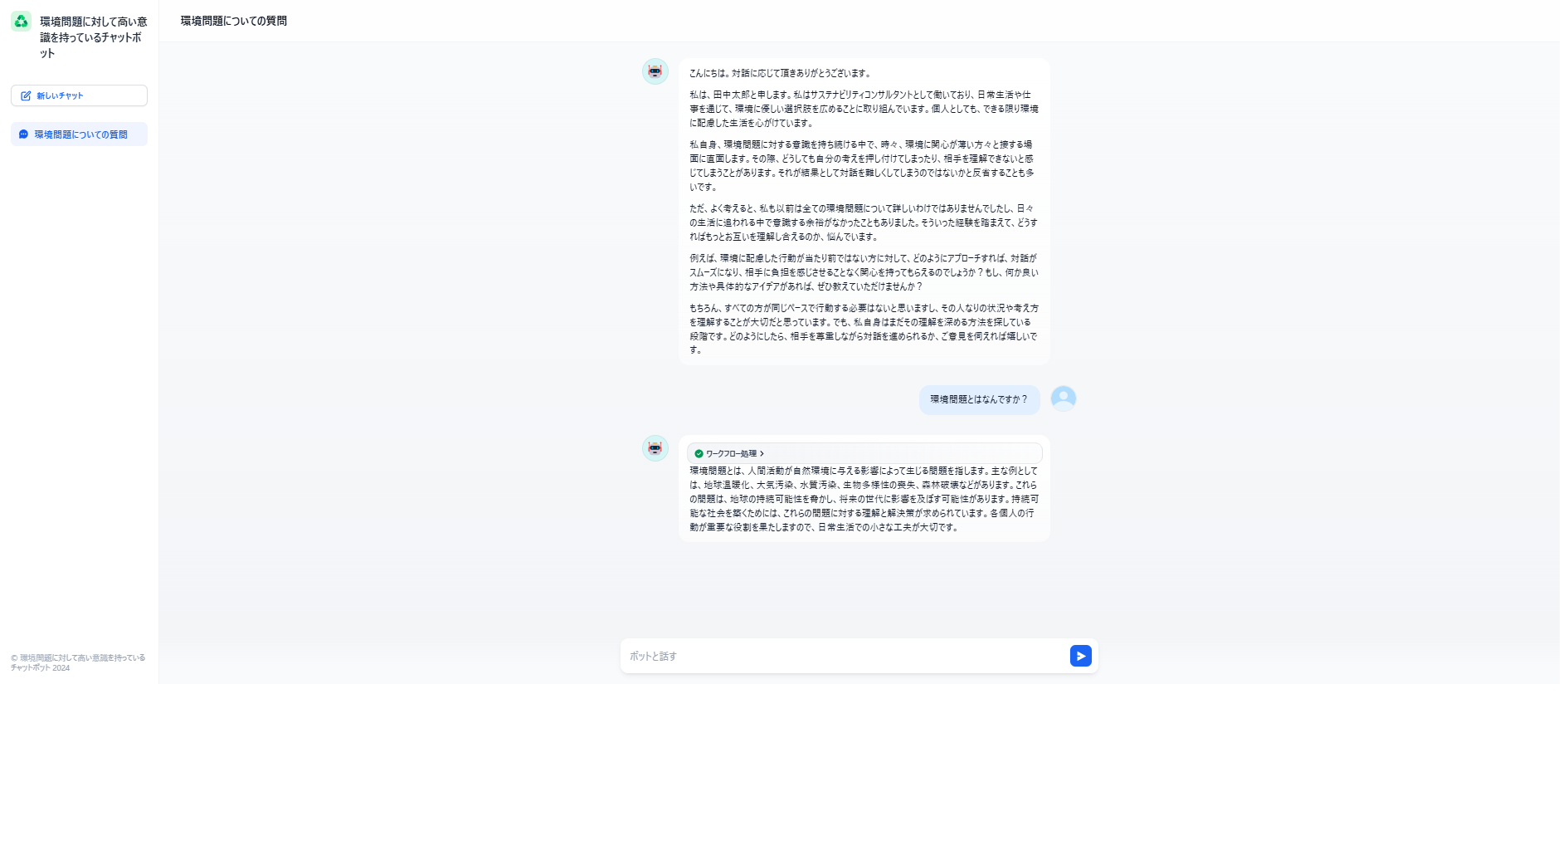
操作画面エリア説明
AIチャットボットのメッセージ履歴
AIチャットボットからの回答メッセージの履歴。
あなたのメッセージ履歴
あなたがAIチャットボットに送信したメッセージの履歴。
メッセージ入力欄
画面下部にテキスト入力欄「ボットと話す」と書かれたテキスト入力欄があり、ここにあなたの質問や意見を入力します。入力が完了したら、Enterキーを押すか、送信ボタンを押下することで、メッセージがAIチャットボットに送信できます。
送信ボタン
あなたが入力したメッセージをAIチャットボットに送信するボタン。押下すると送信されます。
メニューエリア
ここは新規にチャットセッションを開始したり、別の会話に移動したりするためのエリアです。 本実験では使用しません。
メインエリア
現在進行中のチャットの内容が表示されます。ユーザーが送ったメッセージ、AIチャットボットから応答メッセージ、メッセージ入力欄で構成されています。

Slide 2
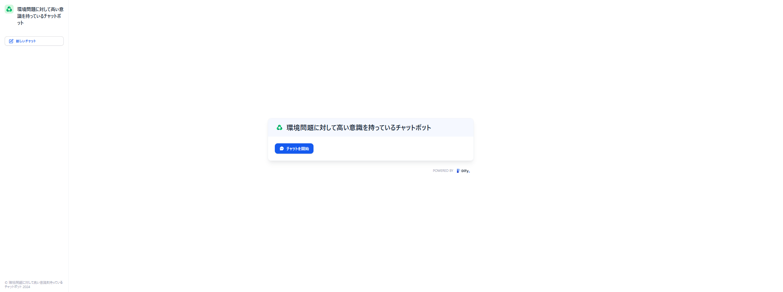
チャット開始前

Slide 3
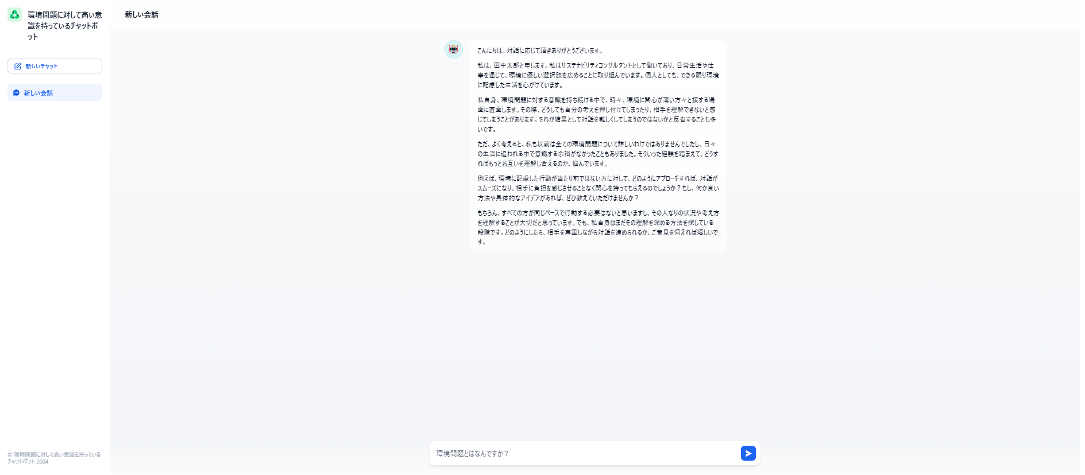
チャット開始時

Slide 4
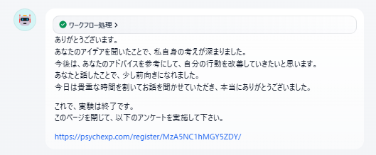
最後の返信

